Slide 1
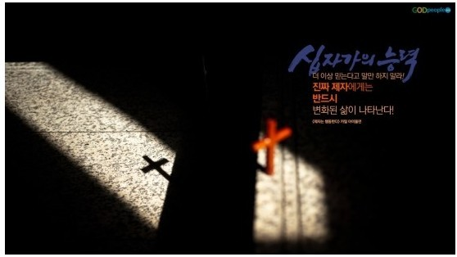
십자가의 능력
더 이상 믿는다고 말만 하지 말라!
진짜 제자에게는 반드시
변화된 삶이 나타난다!!
신령과 진정으로 드리는
주 일 예 배

Slide 2

성령강림주일
오직 성령이 너희에게 임하시면
너희가 권능을 받고 예루살렘과
온 유대와 사마리아와 땅 끝까지 이르러
내 증인이 되리라 하시니라
사도행전 1장8절

Slide 3

618장

Slide 4
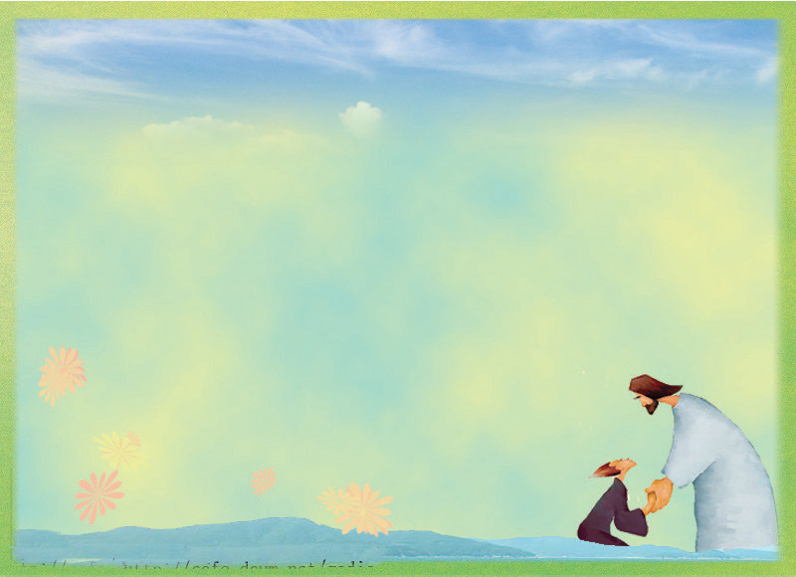
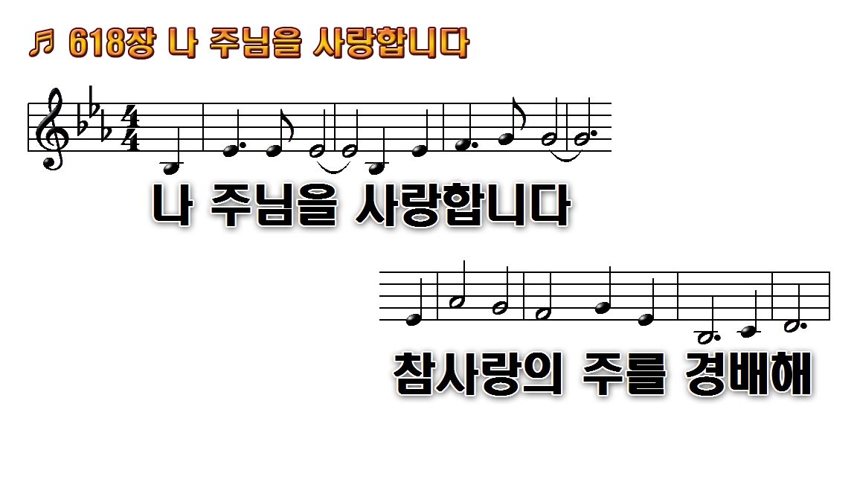
میں رب سے محبت کرتا ہوں۔ میں سچی محبت کے رب کی عبادت کرتا ہوں۔

Slide 5
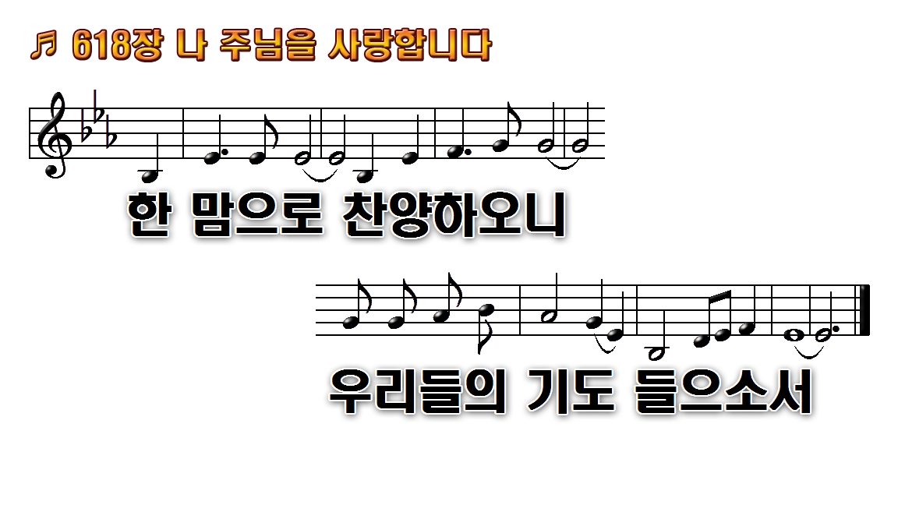
ہم ایک دل سے تیری حمد کرتے ہیں تو ہماری دعا سن لے۔

Slide 6
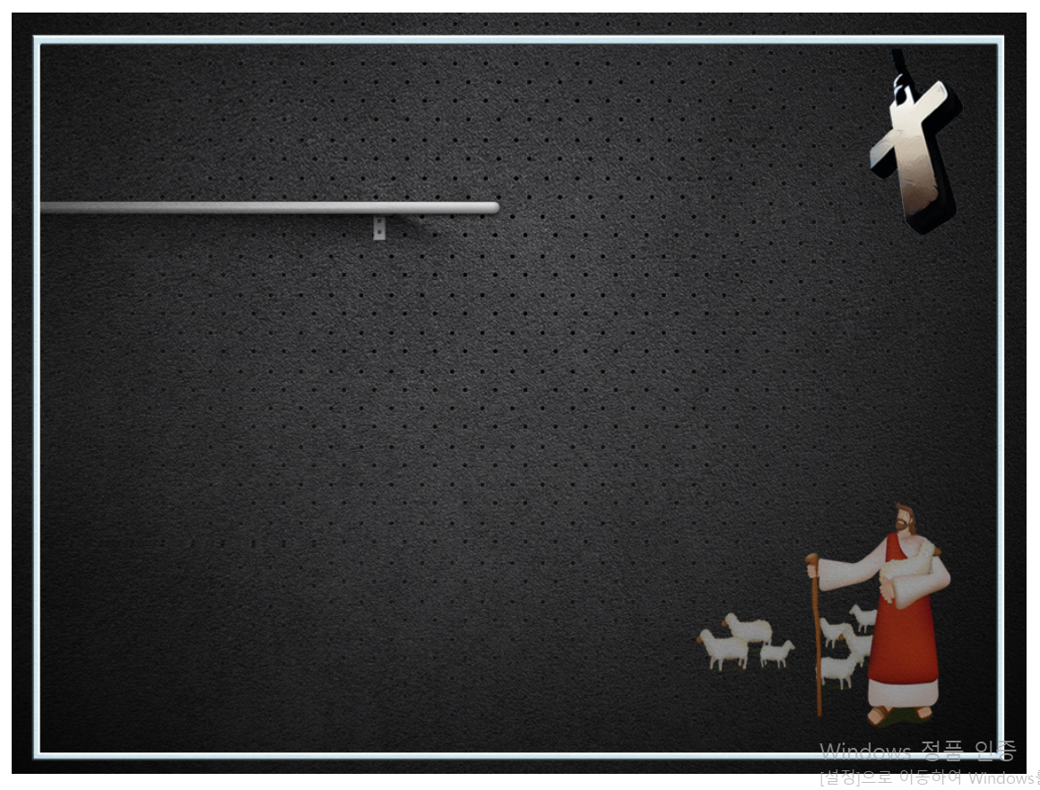
교독문 21편
시편 34편

Slide 7
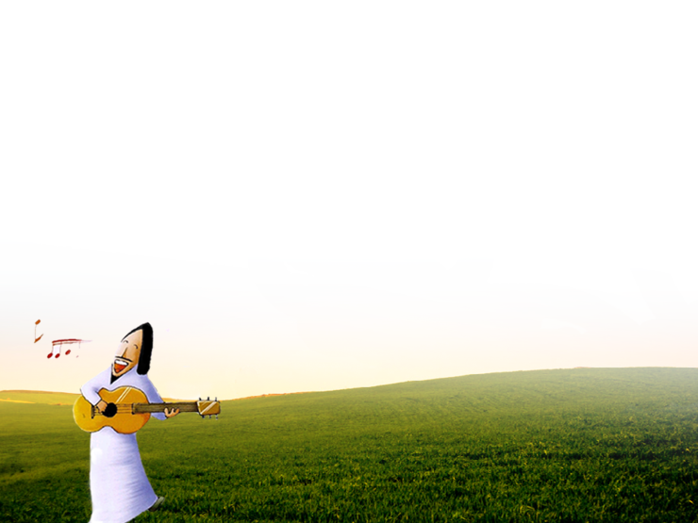
내가 여호와를 항상 송축함이여내 입술로 항상 주를 찬양하리이다
میں ہر وقت رب کو برکت دوں گا۔ اُس کی حمد ہمیشہ میرے ہونٹوں پر رہے گی۔
내 영혼이 여호와를 자랑하리니 곤고한 자들이 이를 듣고 기뻐하리로다
میری جان خداوند پر فخر کرے گی۔ عاجز اس کے بارے میں سنیں گے اور خوش ہوں گے۔

Slide 8
나와 함께 여호와를 광대하시다 하며 함께 그의 이름을 높이세
آؤ ہم میرے ساتھ رب کی بڑائی کریں۔ آئیے مل کر اس کے نام کو بلند کریں۔
내가 여호와께 간구하매 내게 응답하시고 내 모든 두려움에서 나를 건지셨도다
میں نے خداوند کو ڈھونڈا اور اس نے مجھے جواب دیا۔ اس نے مجھے میرے تمام خوف سے نجات دلائی۔

Slide 9
이 곤고한 자가 부르짖으매 여호와께서 들으시고 그의 모든 환난에서 구원하셨도다
اس غریب آدمی نے پکارا اور خداوند نے اس کی سنی۔ اس نے اسے اپنی تمام پریشانیوں سے بچایا۔
여호와의 천사가 주를 경외하는 자를 둘러 진 치고 그들을 건지시는도다
خُداوند کا فرِشتہ اُن لوگوں کے گرد ڈیرے ڈالتا ہے جو اُس سے ڈرتے ہیں اور وہ اُن کو بچاتا ہے۔

Slide 10
너희는 여호와의 선하심을 맛보아 알지어다
그에게 피하는 자는 복이 있도다
چکھ کر دیکھو کہ رب اچھا ہے۔ مبارک ہے وہ جو اس میں پناہ لیتا ہے۔
너희 성도들아 여호와를 경외하라
그를 경외하는 자에게는 부족함이 없도다
رب سے ڈرو، اُس کے مقدسو۔ اس سے ڈرنے والوں کو کسی چیز کی کمی نہیں۔

Slide 11
(다같이)
젊은 사자는 궁핍하여 주릴지라도 여호와를 찾는 자는 모든 좋은 것에 부족함이 없으리로다 아멘
(سب مل کر)جوان شیروں کی کمی ہو سکتی ہے اور وہ بھوک کا شکار ہو سکتے ہیں، لیکن جو لوگ رب کے طالب ہیں انہیں کسی اچھی چیز کی کمی نہیں ہوگی۔ آمین

Slide 12
28장

Slide 13
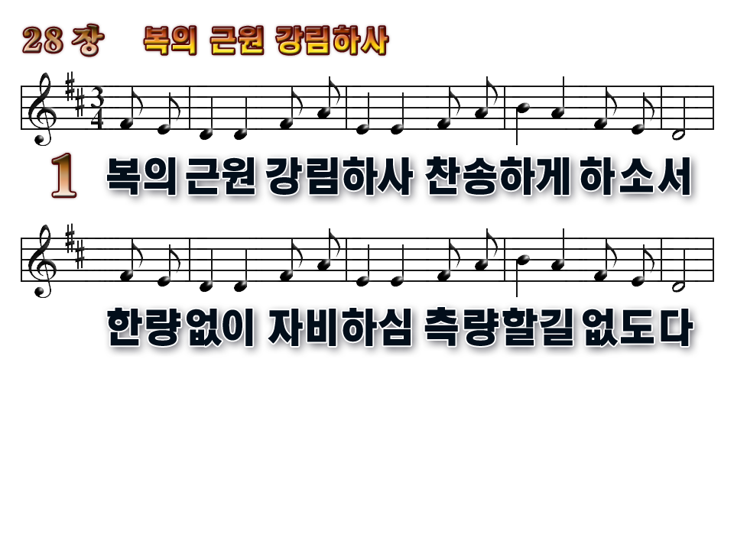

نازل ہو، برکتوں کا منبع، اور آئیے ہم تیری حمد کریں؛ تیری بے پناہ رحمت بے پایاں ہے۔
1
2
3

Slide 14
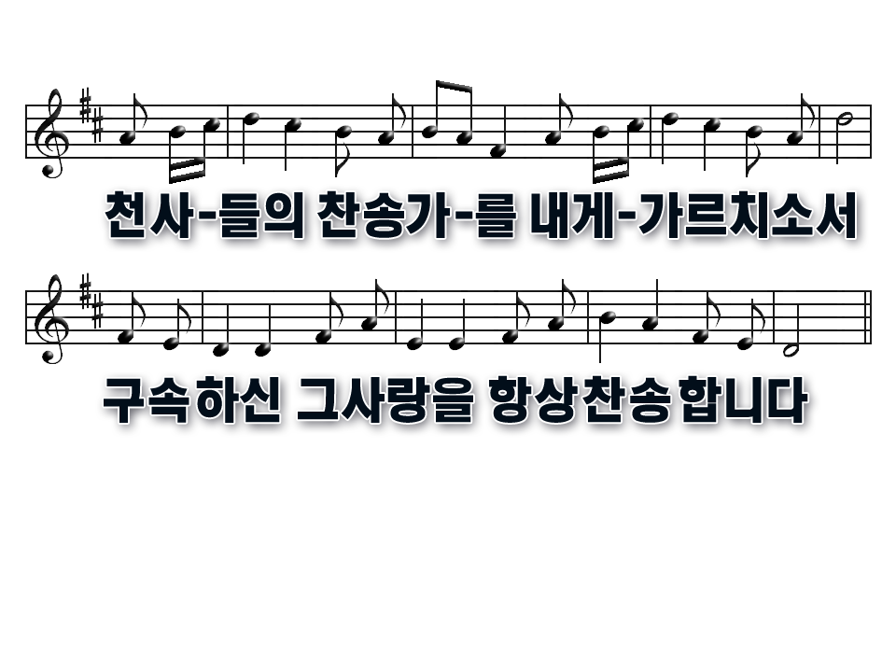
مجھے فرشتوں کی تسبیح سکھاؤ۔ میں ہمیشہ اس چھٹکارے والی محبت کی تعریف کرتا ہوں۔
1
2
3

Slide 15
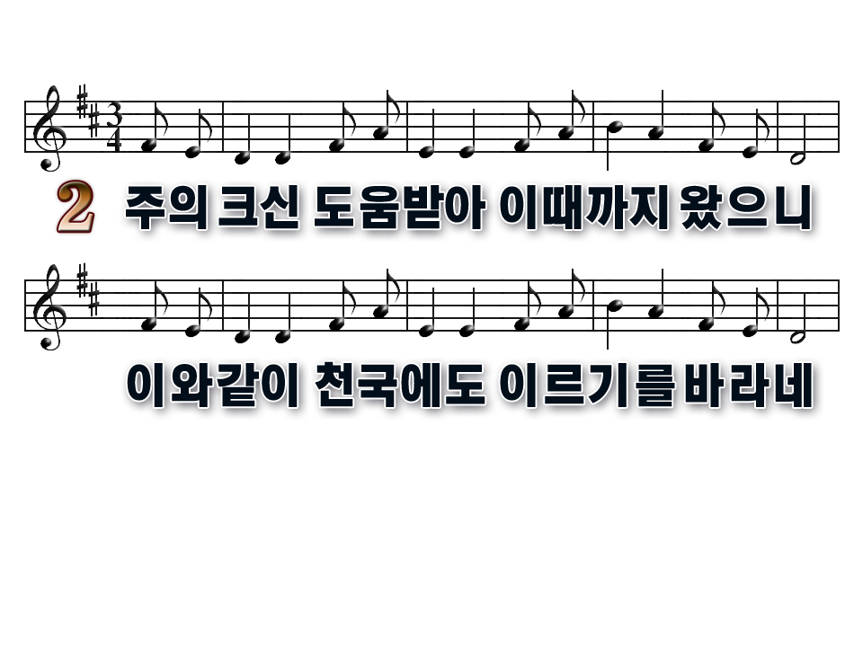
رب کی عظیم مدد سے یہاں تک پہنچنے کے بعد، میں اسی طرح جنت تک پہنچنے کی امید رکھتا ہوں۔
1
2
3

Slide 16
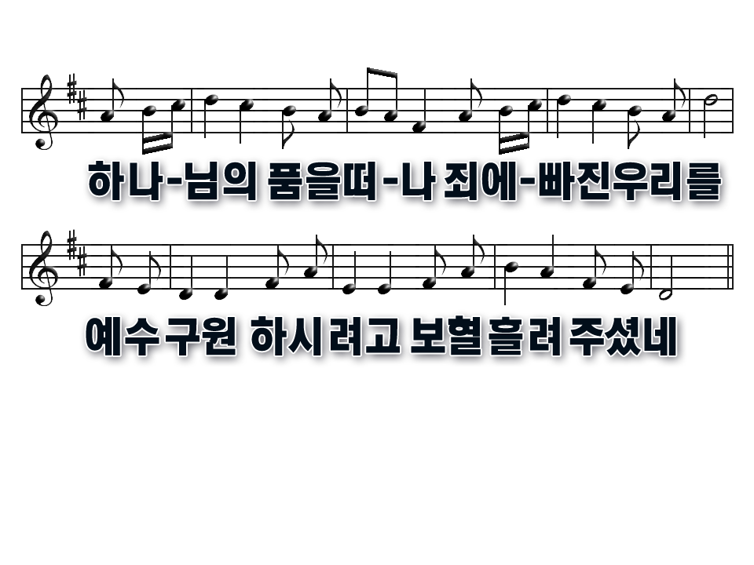
یسوع نے ہمیں بچانے کے لیے اپنا قیمتی خون بہایا جو خُدا کی آغوش سے بھٹک گئے تھے اور گناہ میں پڑ گئے تھے۔
1
2
3

Slide 17
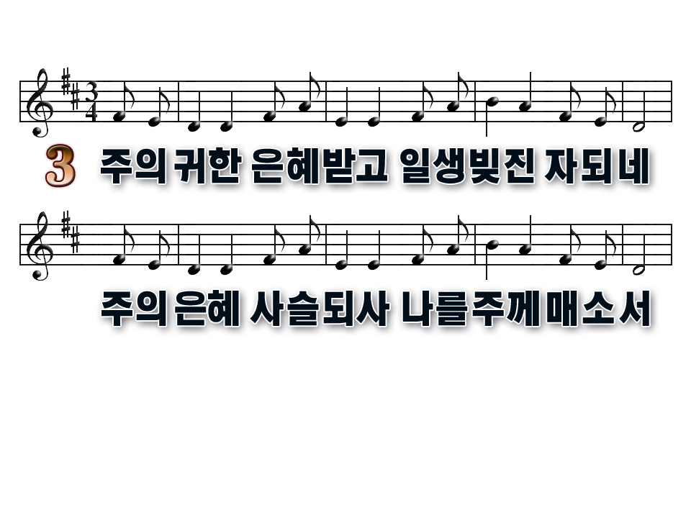
تیرا قیمتی کرم پا کر میں عمر بھر کا مقروض ہو جاتا ہوں۔ تیرا فضل زنجیر بن جائے، مجھے اپنے ساتھ باندھ لے۔
1
2
3

Slide 18
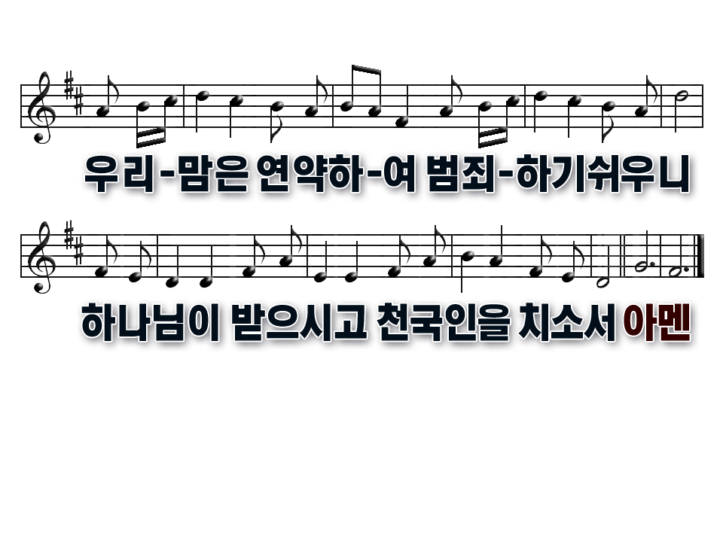
ہمارے دل کمزور اور گناہ کا شکار ہیں۔ خدا ہمیں قبول کرے اور اہل جنت کو تادیب کرے۔ آمین
1
2
3

Slide 19
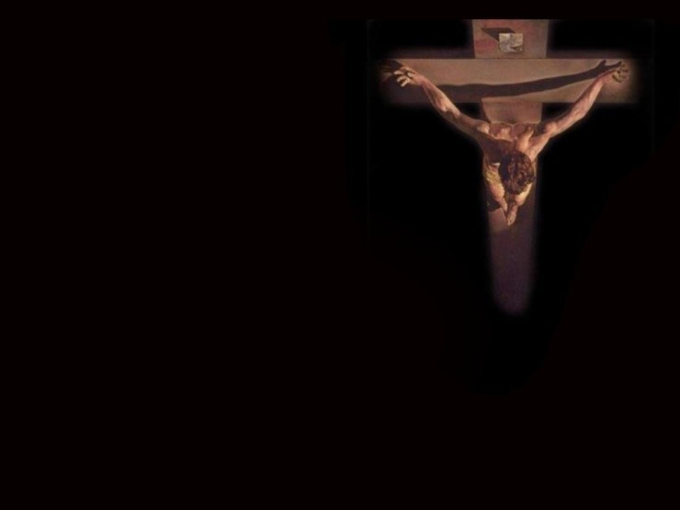
사도신경
Apostles' Creed

Slide 20
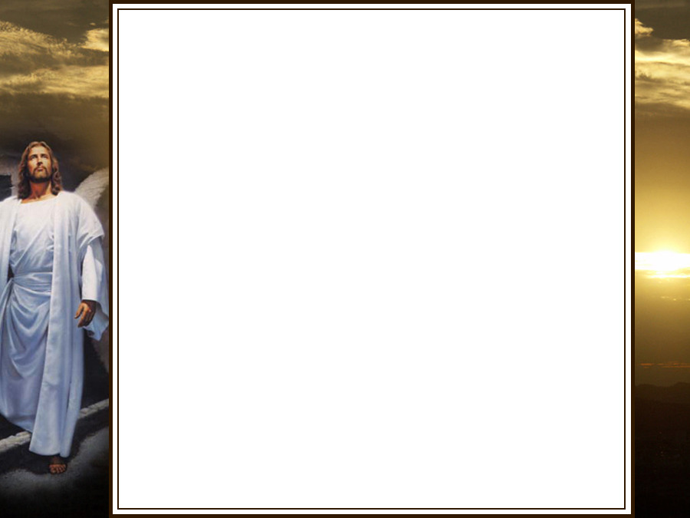
전능하사 천지를 만드신 하나님 아버지를 내가 믿사오며 그 외아들 우리 주 예수 그리스도를 믿사오니 이는 성령으로 잉태하사 동정녀 마리에게서 나시고 본디오 빌라도에게 고난을 받으사 십자가에 못박혀 죽으시고 장사한지 사흘만에 죽은자 가운데서 다시 살아나시며
میں خدا قادر مطلق باپ پر، آسمانوں اور زمین کے بنانے والے، اور یسوع مسیح میں، اس کے اکلوتے بیٹے، ہمارے رب پر یقین رکھتا ہوں، جو روح القدس کے ذریعے حاملہ ہوا، کنواری مریم سے پیدا ہوا، پونٹیئس پیلاطس کے تحت مصلوب ہوا، مصلوب ہوا، مر گیا، اور دفن کیا گیا۔ وہ جہنم میں اترا۔ تیسرے دن وہ مُردوں میں سے دوبارہ جی اُٹھا۔

Slide 21
하늘에 오르사 전능하신 하나님 우편에 앉아 계시다가 저리로서 산 자와 죽은자를 심판하러 오시리라 성령을 믿사오며 거룩한 공회와 성도가 서로 교통하는
것과 죄를 사하여 주시는 것과 몸이 다시 사는 것과 영원히 사는것을 믿사옵나이다. 아멘
وہ آسمان پر چڑھ گیا، اور خدا باپ قادر مطلق کے داہنے ہاتھ پر بیٹھا ہے۔ وہاں سے وہ زندہ اور مردہ کا انصاف کرنے آئے گا۔ میں روح القدس، مقدس کیتھولک چرچ، سنتوں کے اجتماع، گناہوں کی معافی، جسم کے جی اٹھنے اور ہمیشہ کی زندگی میں یقین رکھتا ہوں۔

Slide 22

찬송
183장

Slide 23
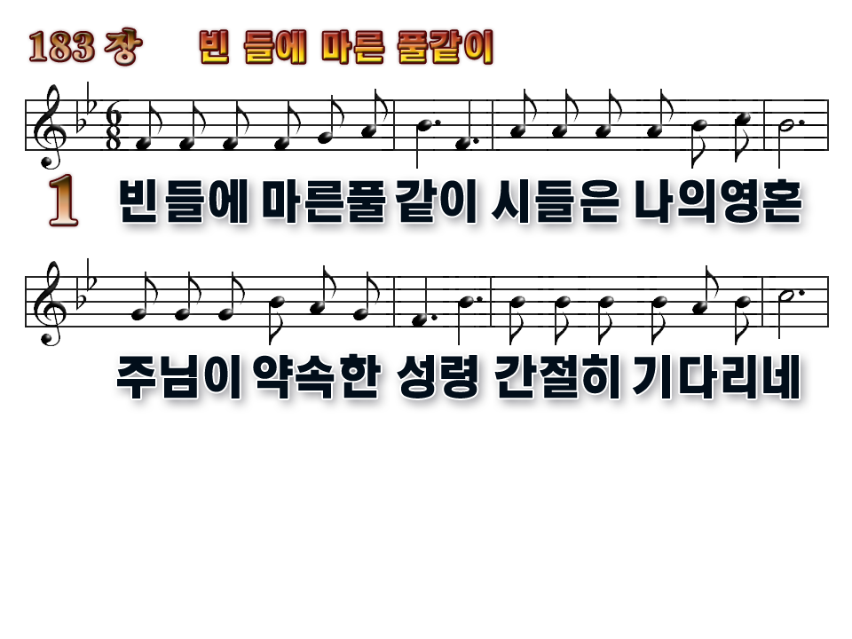
میری روح، بیابان میں سوکھی گھاس کی طرح سوکھ گئی، رب کی طرف سے وعدہ کردہ روح القدس کا شدت سے انتظار کر رہی ہے۔
1
2
3
4

Slide 24
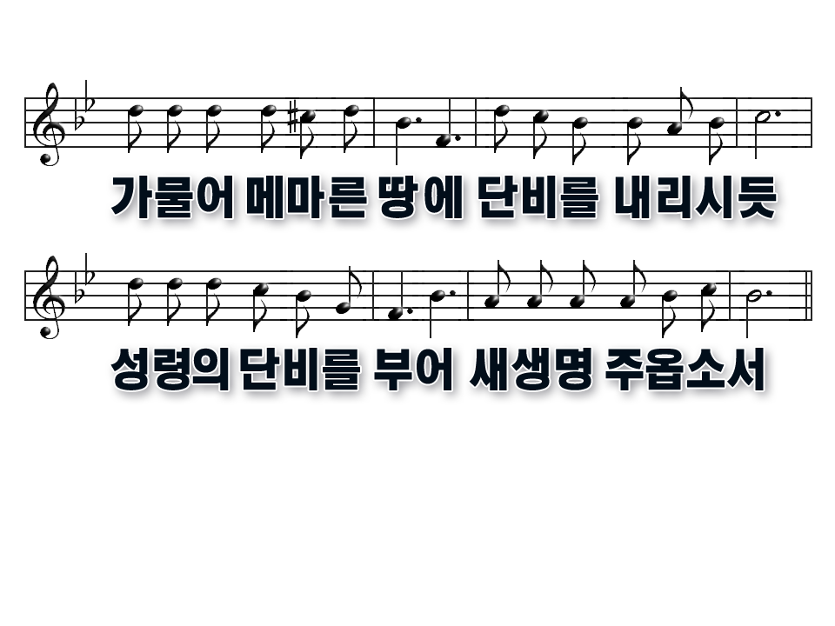
جس طرح آپ خشک اور خشک زمین پر تازگی بخش بارش بھیجتے ہیں، اسی طرح روح القدس کی تازگی بخش بارش برسائیں اور نئی زندگی عطا کریں۔
1
2
3
4

Slide 25
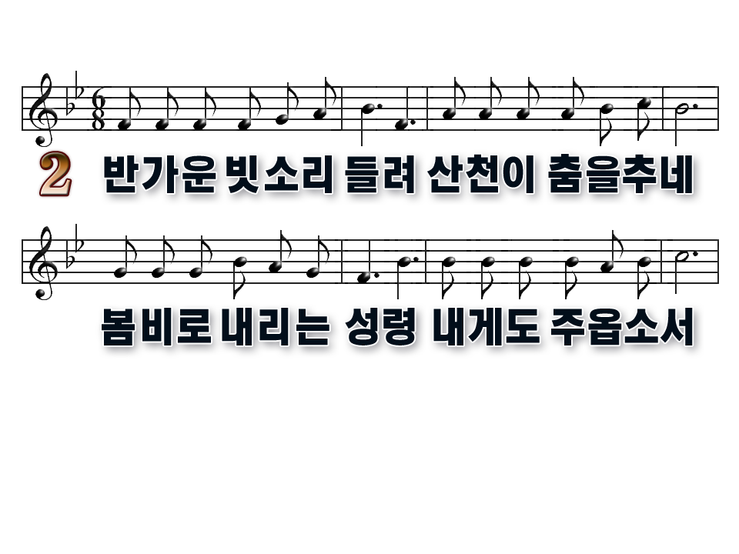
بارش کی خوش آمدید کی آواز سنائی دیتی ہے، اور پہاڑ اور دریا رقص کرتے ہیں۔ براہِ کرم مجھے روح القدس بھی عطا فرما جو بہار کی بارش کے طور پر نازل ہوتا ہے۔
1
2
3
4

Slide 26
جس طرح آپ خشک اور خشک زمین پر تازگی بخش بارش بھیجتے ہیں، اسی طرح روح القدس کی تازگی بخش بارش برسائیں اور نئی زندگی عطا کریں۔
1
2
3
4

Slide 27
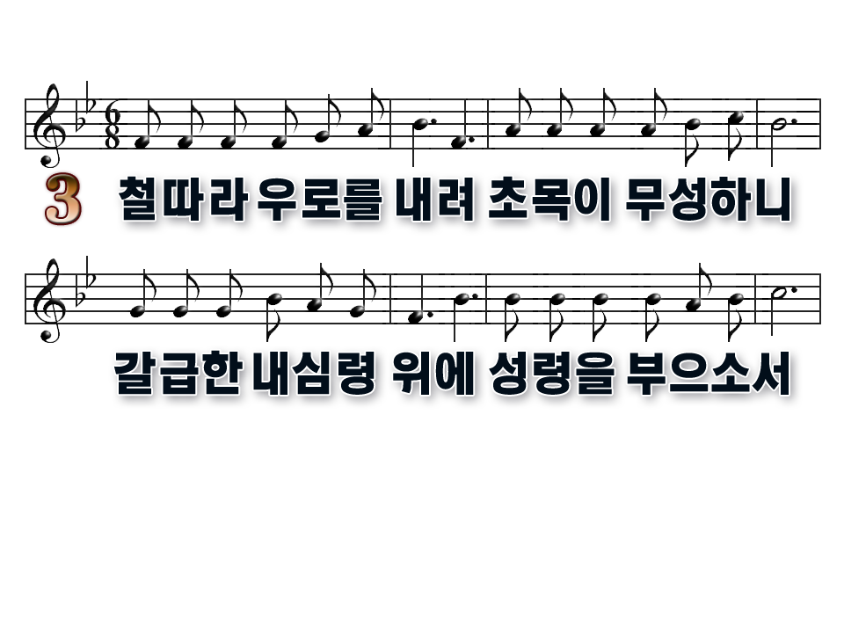
موسم میں بارش اور اوس برساؤ تاکہ سبزہ پھلے پھولے۔ میری پیاسی روح پر روح القدس انڈیل۔
1
2
3
4

Slide 28
جس طرح آپ خشک اور خشک زمین پر تازگی بخش بارش بھیجتے ہیں، اسی طرح روح القدس کی تازگی بخش بارش برسائیں اور نئی زندگی عطا کریں۔
1
2
3
4

Slide 29
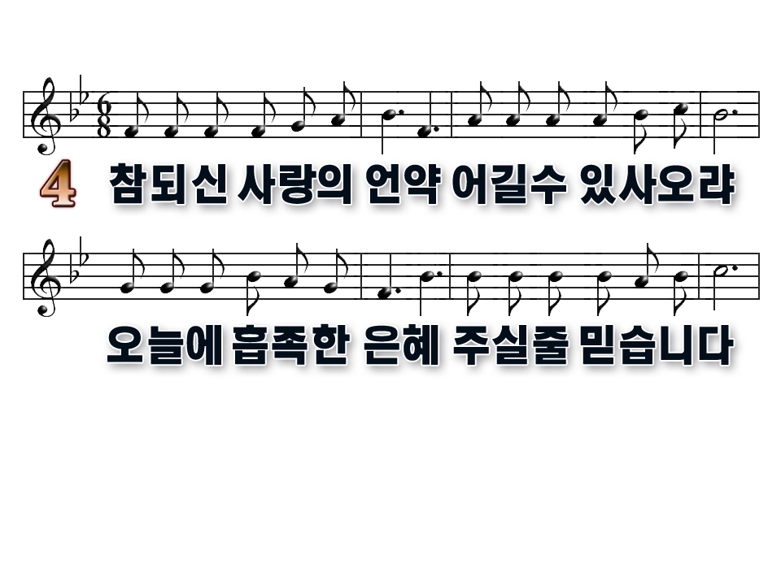
کیا سچی محبت کا عہد ٹوٹ سکتا ہے؟ میں جانتا ہوں کہ آپ آج بہت زیادہ فضل عطا کریں گے۔
1
2
3
4

Slide 30
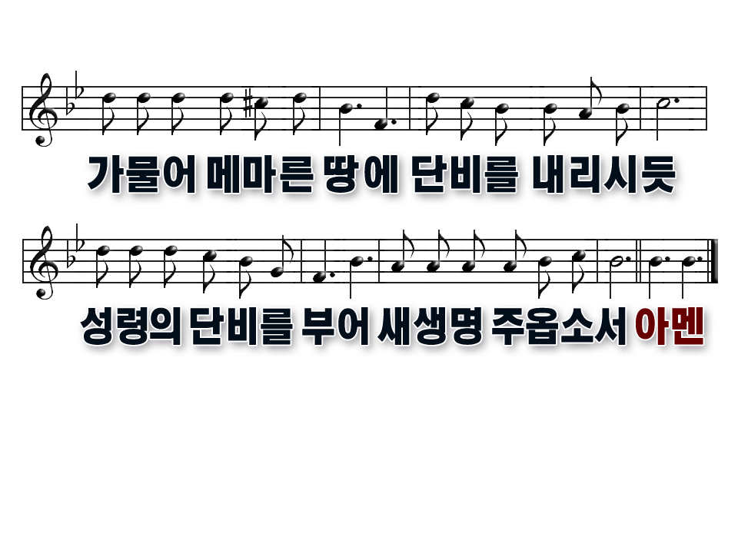
جس طرح آپ خشک اور خشک زمین پر تازگی بخش بارش بھیجتے ہیں، اسی طرح روح القدس کی تازگی بخش بارش برسائیں اور نئی زندگی عطا کریں۔
1
2
3
4

Slide 31
강미현 집사

Slide 32
성경
이사야 یسعیاہ
55장 1-3절

Slide 33


이사야 55장 1절
오호라 너희 모든 목마른 자들아
물로 나아오라 돈 없는 자도 오라
너희는 와서 사먹되 돈 없이, 값없이 와서 포도주와 젖을 사라
اے سب پیاسے پانی کے پاس آؤ! اور تم جن کے پاس پیسے نہیں، آؤ، خریدو اور کھاؤ! آؤ، بغیر پیسوں اور قیمت کے شراب اور دودھ خریدیں!

Slide 34
이사야 55장 2절
너희가 어찌하여 양식이 아닌 것을 위하여 은을 달아주며 배부르게 하지 못할 것을 위하여 수고하느냐 내게 듣고 들을지어다 그리하면 너희가 좋은 것을 먹을 것이며 너희 자신들이 기름진 것으로 즐거움을 얻으리라
تم اپنا مال اس چیز پر کیوں خرچ کرتے ہو جو کھانا نہیں ہے اور اپنی محنت اس پر کیوں خرچ کرتے ہیں جو سیر نہیں ہوتی؟ میری بات سنو، اور تم اچھی چیزیں کھاؤ گے، اور تمہاری جانیں بھرپور کھانے سے خوش ہوں گی۔

Slide 35
이사야 55장 3절
너희는 귀를 기울이고 내게로 나아와
들으라 그리하면 너희의 영혼이 살리라 내가 너희를 위하여 영원한 언약을 맺으리니 곧 다윗에게 허락한 확실한 은혜이니라
سنو اور میرے پاس آؤ۔ سنو اور تمہاری جانیں زندہ رہیں گی۔ میں تیرے ساتھ ایک ابدی عہد باندھوں گا، جس کا وعدہ داؤد سے کیا گیا تھا۔

Slide 36
목마른 자들아,
주께로 나오라!
اے سب پیاسے رب کے پاس آؤ!

Slide 37
찬송
310장

Slide 38
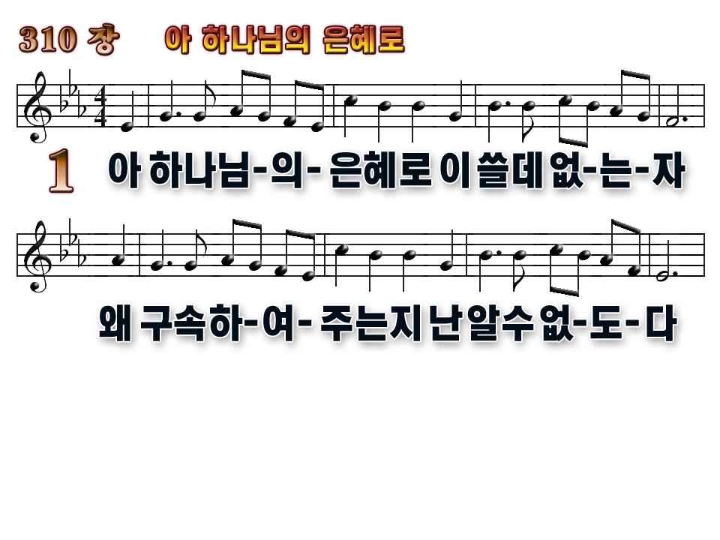
آہ، میں سمجھ نہیں سکتا، خدا کے فضل سے، وہ اس بیکار کو کیوں چھڑاتا ہے۔
1
2
3
4

Slide 39
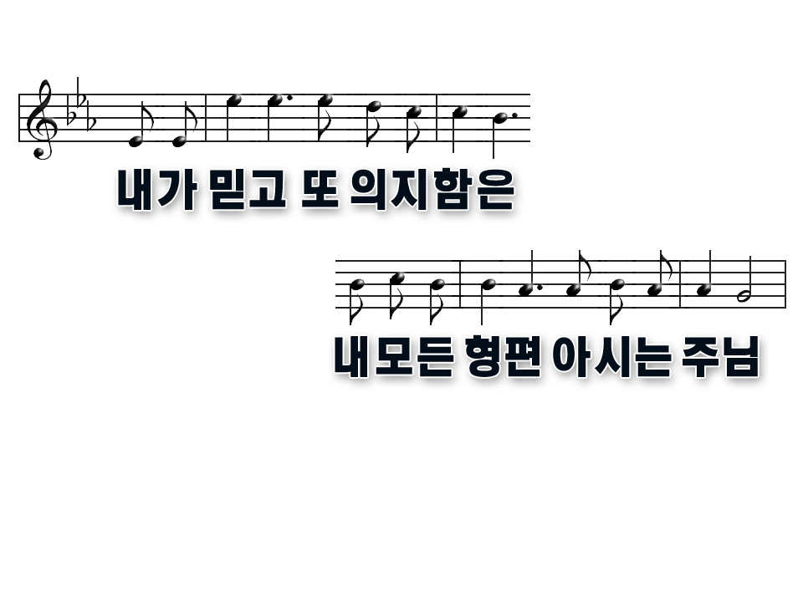
میں جس چیز پر یقین رکھتا ہوں اور اس پر بھروسہ کرتا ہوں وہ رب ہے جو میرے تمام حالات کو جانتا ہے۔
1
2
3
4

Slide 40
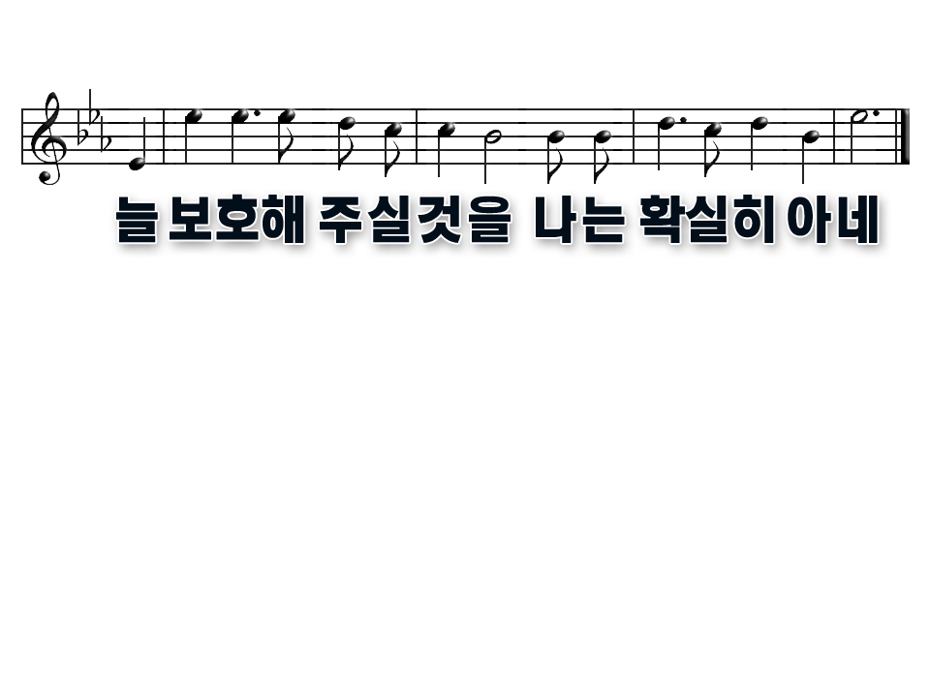
مجھے یقین ہے کہ آپ ہمیشہ میری حفاظت کریں گے۔
1
2
3
4

Slide 41
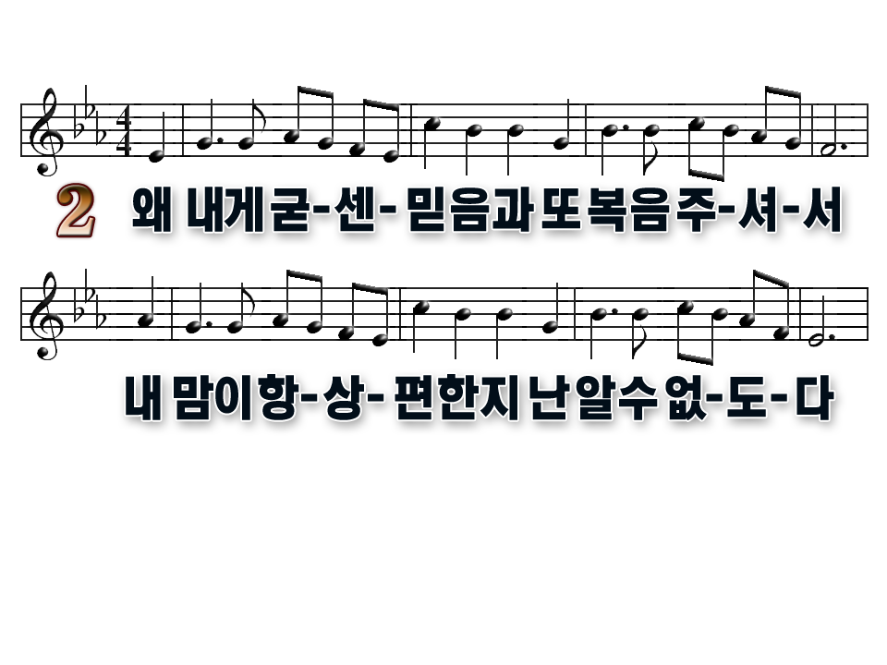
میں سمجھ نہیں سکتا کہ آپ نے مجھے ثابت قدم ایمان اور انجیل کیوں دی ہے، میرے دل کو ہمیشہ سکون میں رکھا ہے۔
1
2
3
4

Slide 42
میں جس چیز پر یقین رکھتا ہوں اور اس پر بھروسہ کرتا ہوں وہ رب ہے جو میرے تمام حالات کو جانتا ہے۔
1
2
3
4

Slide 43
مجھے یقین ہے کہ آپ ہمیشہ میری حفاظت کریں گے۔
1
2
3
4

Slide 44
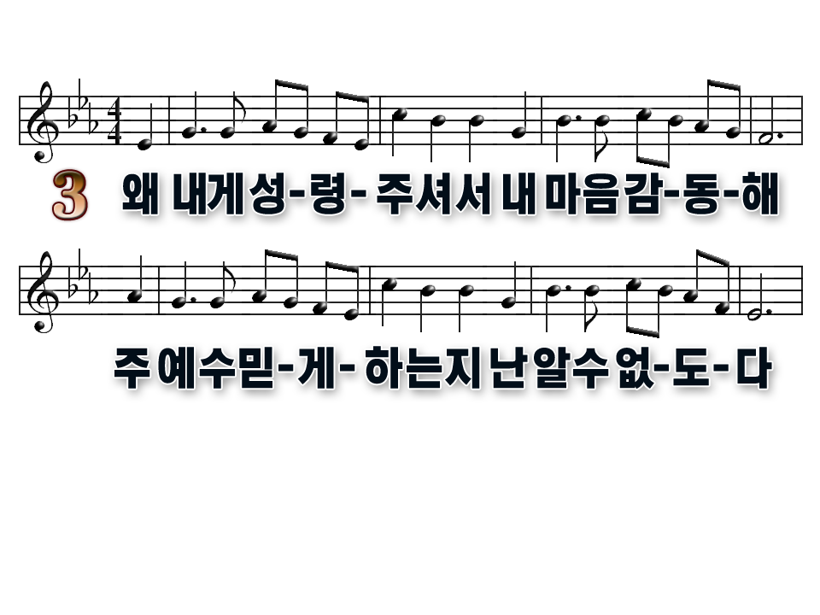
میں سمجھ نہیں سکتا کہ اس نے مجھے روح القدس کیوں دیا، میرے دل کو متحرک کیا، اور مجھے خداوند یسوع میں یقین دلایا۔
1
2
3
4

Slide 45
میں جس چیز پر یقین رکھتا ہوں اور اس پر بھروسہ کرتا ہوں وہ رب ہے جو میرے تمام حالات کو جانتا ہے۔
1
2
3
4

Slide 46
مجھے یقین ہے کہ آپ ہمیشہ میری حفاظت کریں گے۔
1
2
3
4

Slide 47
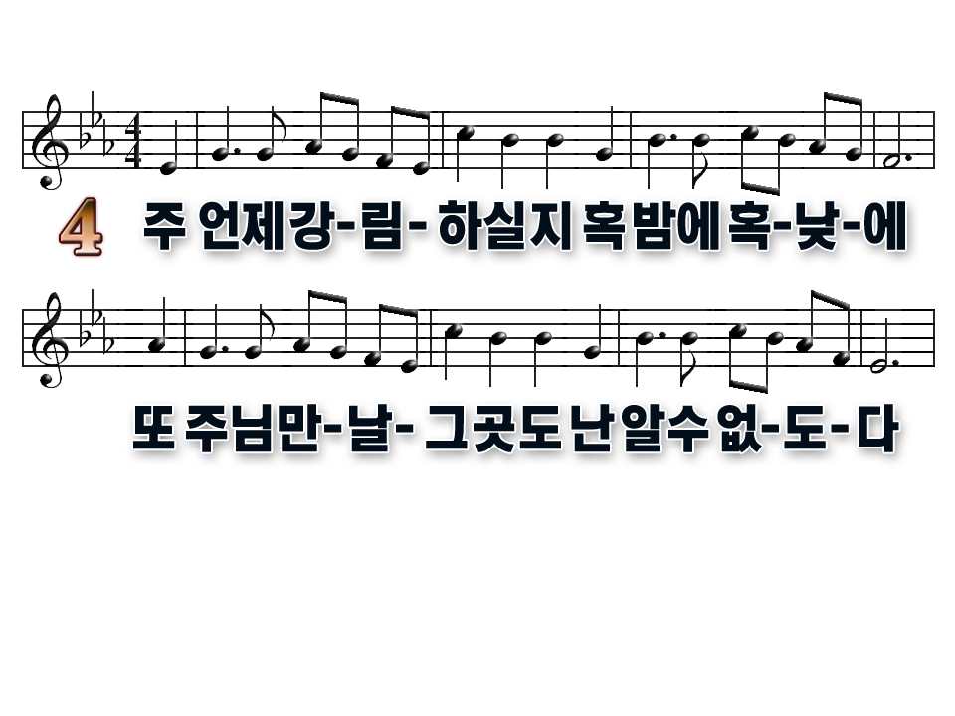
میں نہیں جانتا کہ رب کب آئے گا، رات کو یا دن کو، اور نہ ہی وہ جگہ جہاں میں رب سے ملوں گا۔
1
2
3
4

Slide 48
میں جس چیز پر یقین رکھتا ہوں اور اس پر بھروسہ کرتا ہوں وہ رب ہے جو میرے تمام حالات کو جانتا ہے۔
1
2
3
4

Slide 49
مجھے یقین ہے کہ آپ ہمیشہ میری حفاظت کریں گے۔
1
2
3
4

Slide 50
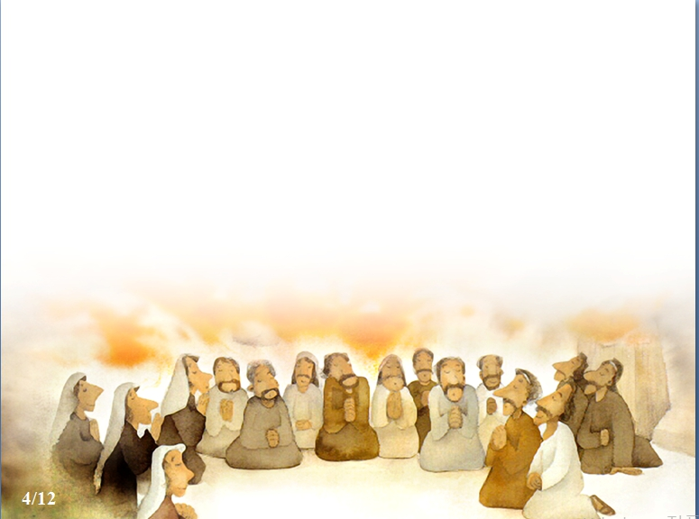
봉헌기도
1
2
3
4

Slide 51

교 회 소 식
우리교회에 함께
하셔서 감사합니다

Slide 52
교 회 소 식
권도연 성도 무릎 연골
수술, 바른정형외과 입원.
빠른 회복과 치유를 위해 기도해 주시기 바랍니다.

Slide 53
마침찬송
54장

Slide 54
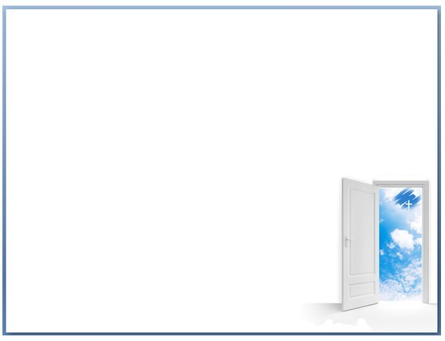
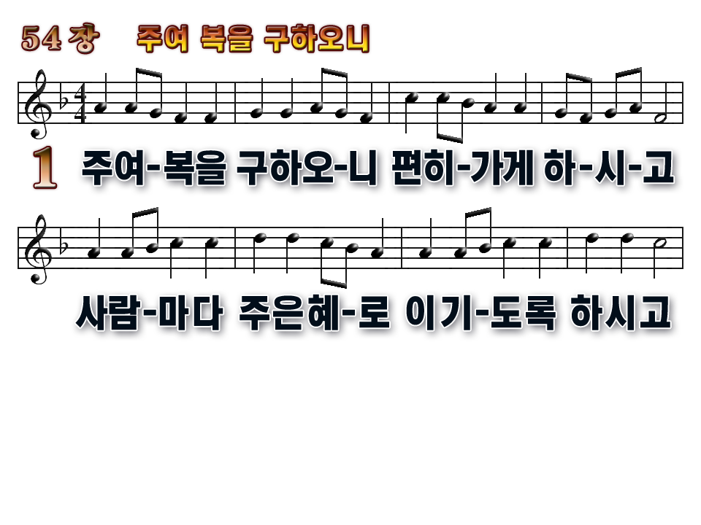
خُداوند، میں تیری برکتوں کے لیے دعا کرتا ہوں، تاکہ میں سکون سے جاؤں اور ہر شخص تیرے فضل سے غالب آجائے۔
1
2

Slide 55
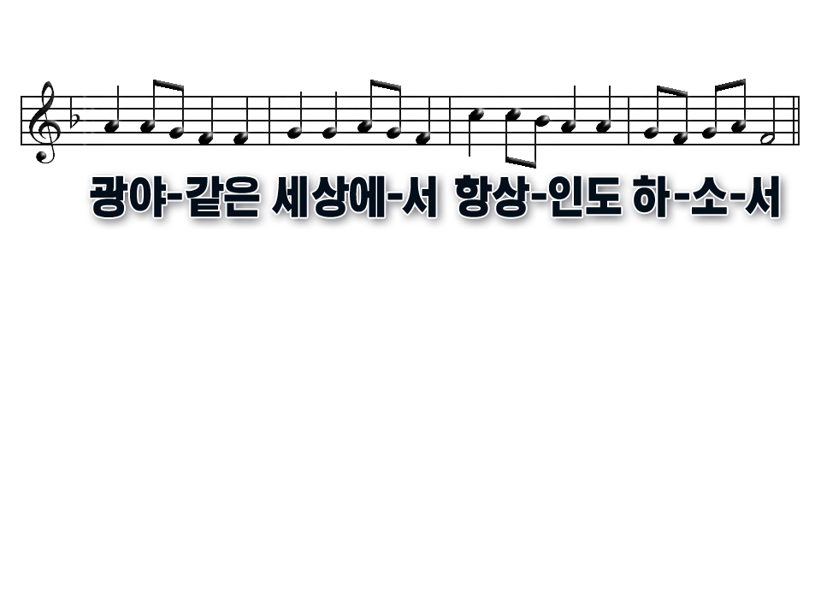
اس بیابان جیسی دنیا میں ہمیشہ میری رہنمائی کرو۔
1
2

Slide 56
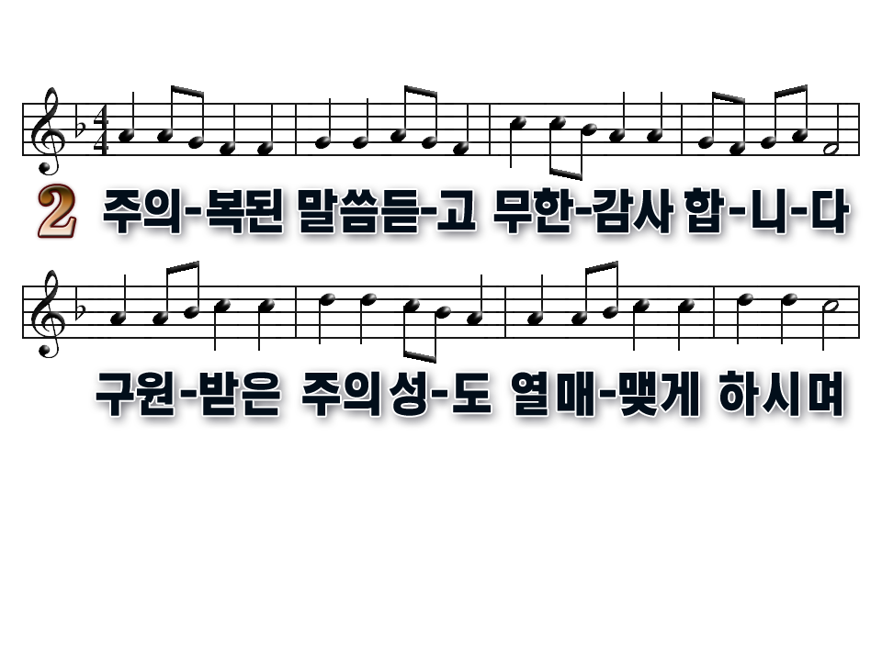
میں رب کے مبارک الفاظ سننے کے لیے بے حد مشکور ہوں۔ خُداوند کے بچائے گئے سنت پھل لائے۔
1
2

Slide 57
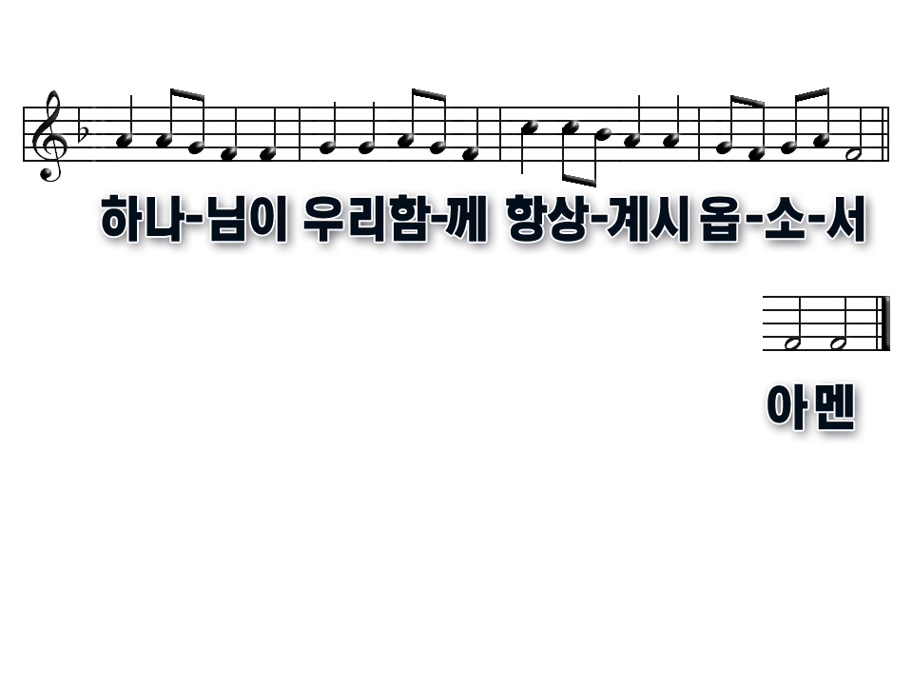
خدا ہمیشہ ہمارے ساتھ رہے۔ آمین
1
2

Slide 58
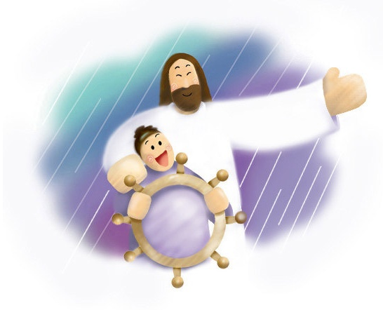
축복기도

Slide 59
성령강림주일
오직 성령이 너희에게 임하시면
너희가 권능을 받고 예루살렘과
온 유대와 사마리아와 땅 끝까지 이르러
내 증인이 되리라 하시니라
사도행전 1장8절

Slide 60


